Slide 1
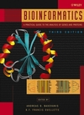
Ch14. Phylogenetic Analysis
Bioinformatics: A Practical Guide to the Analysis of Genes and Proteins, Third Edition
IDB Lab.
Seoul National University

Slide 2
Contents
Introduction
Interpretation
How to Construct a Tree
Software & Tools
Summary

Slide 3
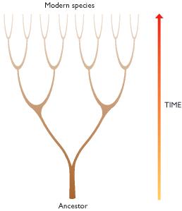
Introduction (1/4)
계통발생 분석
  진화적 관계를 유추하거나 평가하는 것
  여러 종들의 다양한 성질을 비교 조사하여 얻은 데이터를 이용
  목적
    분류를 생성
    계통발생(phylogeny)을 추론
  계통수(나뭇가지 모양의 계통도)
  로 표현

Slide 4

Introduction (2/4)
용어 및 기초 지식
  Branch의 길이는 노드 간의 다른 정도를 나타냄
  Unrooted tree
    외부 노드들 간의 관계만을 보여줌
    진화적 사건이 어떻게 일어났는지는 알 수 없음

Slide 5
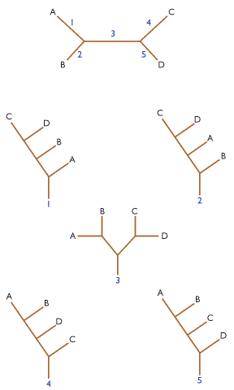
Introduction (3/4)
용어 및 기초 지식
  Rooted tree
    진화적 사건이 어떻게 일어났는지
    보여줌
    최소한 하나의 outgroup을 가짐
  Outgroup
    외부 노드들과 덜 밀접한 관련이
    있는 homologous한 노드
    트리의 루트를 위치시키고
    진화 경로를 확인시켜 줌

Slide 6
Introduction (4/4)
용어 및 기초 지식
  Species tree
  Gene tree ← 우리의 관심
  (유전자의 변이와 종의 분화는 반드시 같지는 않음!)
  Inferred tree
  True tree
Notes:
Species tree 는 종의 분화를 계통수로 나타낸 것을 말하며
Gene tree 는 종이 아니라 유전자의 변이를 계통수로 나타낸 것을 말한다.
유전자가 변이하였다고 종의 분화가 항상 발생하는 것은 아니며, 그 반대도 마찬가지이다.
Inferred tree는 계통발생 관계를 추론한 트리를 말하며
True tree 는 실제 사실로 밝혀진 계통발생 관계를 나타낸 트리를 말한다.

Slide 7
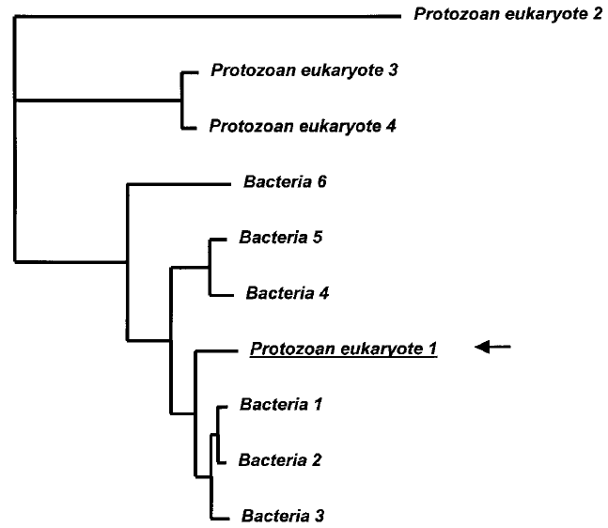
Interpretation (1/3)
계통수 생성 방법은 특정
진화 모델을 가정
→ 가정에 위배되는 사건이
발생할 수도 있음
(e.g., 종 간의 유전 물질 전이)
Notes:
종 간의 수평적인 유전 물질 전이 등 가정에 위배되는 사건이 발생할 경우 이상한 계통수가 나올 수도 있다.
예제 그림의 경우 Protozoan eukaryote 1이 bacteria 쪽에서 나오는데, 이는 박테리아로부터 유전 물질을 받아들인 것으로 해석할 수 있다.

Slide 8
Interpretation (2/3)
기본 가정
서열은 정확하며 특정 자료에서 유래
서열들이 homologous (즉, 동일한 조상 서열을 가짐)
서열 정렬상의 각 위치는 그 정렬에 있는 다른 모든 것과 homologous
한 분석의 여러 서열들은 공통된 계통발생학적 역사를 가짐(즉, 서로 서열이 섞이지 않음)
문제를 해결하기 위해서는 분류군(taxa)을 표본추출하는 것으로 충분
표본 서열간에 변이가 크면 그 서열이 나타내는 집단이 큼
표본상의 서열의 변이성에는 문제를 해결하기에 충분한 계통발생학적 신호가 담겨 있음
Notes:
거의 모든 계통발생 분석에서 하는 기본 가정들을 적은 것이다.

Slide 9
Interpretation (3/3)
Homolog – 공통 조상을 가지는 sequence
(cf. similarity – 서열 상의 유사성. 조상 관계와 관련 없음)
  Ortholog – 분화에 의한 homolog, 대체로 같은 기능
  (e.g., 사람의 다리, 캥거루의 다리)
  Paralog – 유전자 복제에 의한 homolog, 대체로 다른 기능
  (e.g., 사람의 다리, 팔)
  Xenolog – 종 간의 수평적 유전자 전이에 의한 homolog
이들을 정확히 구분하는 것이 중요
(그렇지 못할 경우 여러 잘못된 해석이 나올 수 있다)
Notes:
Homolog는 공통 조상을 가지는 서열들을 말한다.
(Similarity는 조상 관계와 관계없이 서열의 유사성만을 비교하는 개념이다.)
계통발생 분석은 진화 모델을 가정하기 때문에 분석하는 유전자들이 서로 homolog 관계가 있어야 한다.
Homolog는 ortholog, paralog 등으로 나눌 수 있으며, 분석할 대상이 어떤 관계인지를 파악해야 올바른 해석이 가능하다.

Slide 10
How to Construct a Tree (1/9)
트리 생성 과정
서열 정렬
트리 구축
트리 평가

Slide 11
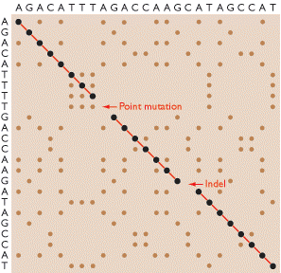
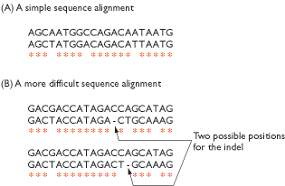
How to Construct a Tree (2/9)
서열 정렬 (12장 참조)
  트리를 구축하기 위한 사전 단계
  Homologous한 서열들이 비교를 통해 정렬
Notes:
자세한 내용은 12장에 있으며, 트리를 구축하기 위해 서열들을 비교 정렬하는 사전 작업 단계이다.

Slide 12
How to Construct a Tree (3/9)
트리 구축
  여러 가지 방법이 있으나 완벽한 방법은 없으며 경우에 따라 번갈아 가며 쓰임
  정렬된 서열들을 수학적으로 분석할 수 있도록 수치 데이터로 변환
  거리 기반 방법 – Neighbor-joining
  형질 기반 방법 – Maximum parsimony
Notes:
정렬된 서열들을 수치 데이터로 변화하는데, 크게 거리 기반 방법과 형질 기반 방법으로 나눌 수 있으며
대표적인 방법들 하나씩을 소개한다.

Slide 13
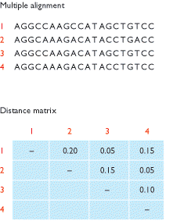
How to Construct a Tree (4/9)
Distance matrix
  데이터 셋의 서열들의 모든 쌍 간의 진화적 거리를 나타내는 테이블을 생성
  서열 간에 서로 다른 뉴클레오
  티드의 개수를 이용해 계산
  트리의 branch 길이를 결정하는
  데 사용
Notes:
거리 기반 방법 – neighbor-joining을 위해서는 distance matrix가 필요하다.
Distance matrix란 데이터 셋의 서열들의 모든 쌍 간의 진화적 거리를 나타내는 테이블로,
서열 간에 서로 다른 뉴클레오티드 개수를 이용해 계산할 수 있다.
(예 – 전체 뉴클레오티드의 수 : 20개, 서로 다른 뉴클레오티드의 수 : 4개 → 4/20 = 0.2)
이는 서열의 서로 다른 정도를 나타내므로, branch 길이를 결정하는 데 사용된다.

Slide 14
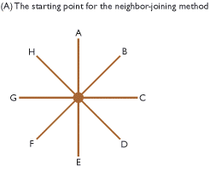
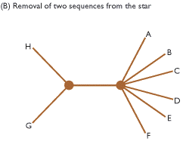
How to Construct a Tree (5/9)
Neighbor-joining
  Distance matrix를 사용하는 유명한 트리 구축 방법
  하나의 내부 노드를 가진 별 모양의 초기 트리
  가장 유사한 말단을 연결하고, 그들과 스타의 나머지 사이에 가지를 삽입하는 과정을 반복
Notes:
Neighbor-joining은 앞서 설명한 distance matrix를 이용하여 트리를 구축하는 방법이다.
처음에는 하나의 내부 노드를 가진 별 모양의 초기 트리로부터 가장 유사한 말단을 연결하고,
그들과 스타의 나머지 사이에 가지를 삽입하는 과정을 계속해서 반복하는 방법이다.

Slide 15
How to Construct a Tree (6/9)
Neighbor-joining
  장점 – 서열 정렬에서의 정보량을 가장 간단한 형태로 만들므로, 데이터를 다루기가 쉽고 빠름
  단점 – 정보의 손실이 있음, 특히 조상/파생 뉴클레오티드 정보
Notes:
Neighbor-joining은 간단하여 데이터를 다루기가 쉽고 빠르다는 장점이 있으나,
조상/파생 뉴클레오티드 정보를 알 수 없는 등, 거리 외의 정보를 손실하는 단점이 있다.

Slide 16
How to Construct a Tree (7/9)
Maximum parsimony
  가정 – 진화는 가능한 경로 중 가장 짧은 것을 따른다
  → 서열 간의 뉴클레오티드 차이가 가장 작은 계통수를 올바른 것으로 봄
  가능한 모든 계통수를 생성하여 가장 작은 차이를 가진 것을 선택
  서열 개수가 늘어날수록 가능한 계통수의 수가 기하급수적으로 늘어남
Notes:
Maximum parsimony(최대 유사성) 방법은 “진화는 가능한 경로 중 가장 짧은 것을 따른다”는 가정을 토대로
모든 가능한 계통수를 생성하여 서열 간의 뉴클레오티드 차이가 가장 작은 계통수를 선택하는 방법이다.
서열 개수가 늘어날수록 경우의 수가 기하급수적으로 늘어난다는 단점이 있다.

Slide 17
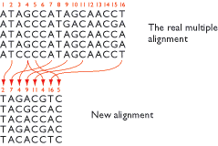
How to Construct a Tree (8/9)
트리 평가 – 트리의 정확도를 검사
  Bootstrap 분석
    반복 표본추출을 통해 트리를 평가하는 방법
    실제 정렬과 동등하지만 서로 다른 정렬이 필요
    무작위로 열(column)을 뽑아냄으로써 생성
Notes:
트리 평가 방법 중 하나로 bootstrap 분석이 있다.
이는 길이 n의 새로운 정렬을 표본 추출을 통해 뽑아내고, 이 표본들의 계통수를 비교하는 작업을 반복하는 것이다.

Slide 18
How to Construct a Tree (9/9)
Bootstrap 분석
  새로운 정렬로 트리를 생성
  → 다른 서열이지만 원래 생성한 트리와 동등한 트리를 얻어야 함
  이와 같은 작업을 반복
  Bootstrap value – 원래 트리의 내부 노드마다 값을 할당하여 동일한 branch 패턴이 나오는 횟수를 지정
  (e.g., 700/1000)
Notes:
표본 추출로 이루어진 새로운 트리를 계통수로 나타냈을 때 원래 결과 트리와 동등한지를 확인한다.
이를 반복하여 그 정확도를 700/1000 (1000번 시행 중 700번 동등한 결과가 나옴) 과 같이 나타낼 수 있다.
Bootstrap value라 하여 원래 결과 트리의 내부 노드마다 값을 할당하여 동일한 branch 패턴이 그 횟수 이상 나오는지를 검사할 수 있다.

Slide 19
Software & Tools
PHYLIP, PAUP, PUZZLE –계통발생 분석 종합 패키지
PROTDIST, DNADIST – distance matrix 계산
NEIGHBOR – neighbor-joining method
SEQBOOT, CONSENSE – bootstrap 분석
Notes:
프로그램들 목록으로, 자세한 사항은 책을 참고하기 바란다.

Slide 20
Summary
계통발생 분석은 진화적 관계를 유추하거나 평가하는 것이다
트리 생성 과정은 서열 정렬, 트리 구축, 트리 평가의 과정을 거쳐 이루어진다
트리 구축 방법
  거리 기반 방법 – neighbor-joining
  형질 기반 방법 – maximum parsimony

